Slide 1
Chào mừng các con đến với tiết học Tiếng Việt
Notes:
Bài giảng được thiết kế bởi: Vũ Hồng
LH: https://www.facebook.com/vuhong1972/

Slide 2
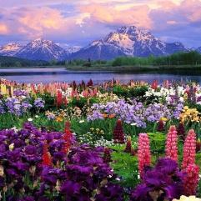
Đọc mở rộng
Kể tên những câu chuyện
viết về thiên nhiên
Notes:
Bài giảng được thiết kế bởi: Vũ Hồng
LH: https://www.facebook.com/vuhong1972/

Slide 3
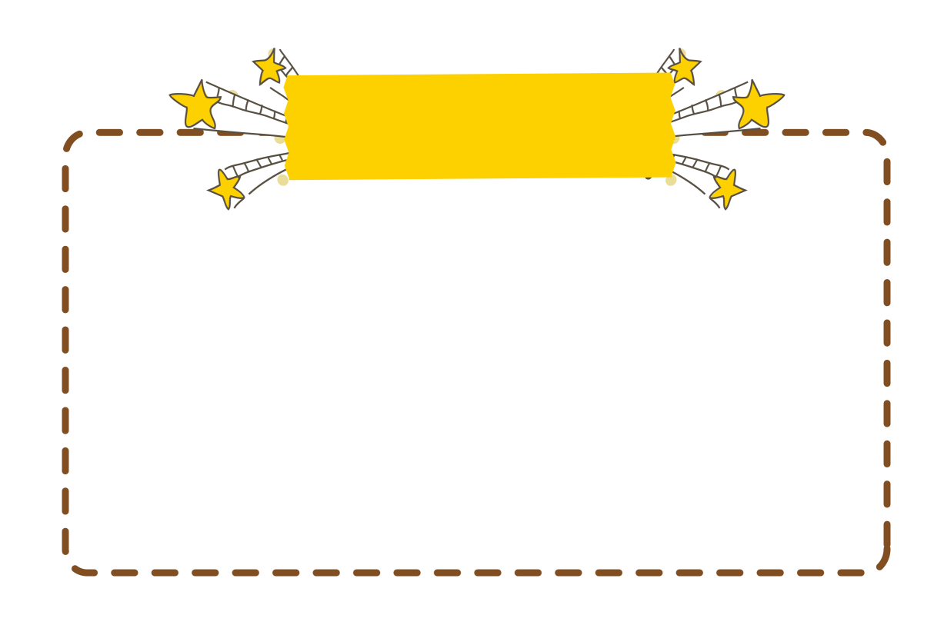
YÊU CẦU
CẦN ĐẠT
- Tự tìm đọc một mẩu truyện, bài thơ viết về những câu chuyện viết về thiên nhiên ; chia sẻ với người khác tên câu truyện, và những nhân vật mà em thích.
- Biết chia sẻ những trải nghiệm, suy nghĩ, cảm xúc có liên quan đến văn bản đọc; trao đổi về nội dung bài thơ, câu chuyện.
Notes:
Bài giảng được thiết kế bởi: Vũ Hồng
LH: https://www.facebook.com/vuhong1972/

Slide 4
1. Kể tên những câu chuyện viết về thiên nhiên mà em đã đọc.
2. Chia sẻ với các bạn những chi tiết thú vị trong câu chuyện.
Notes:
Bài giảng được thiết kế bởi: Vũ Hồng
LH: https://www.facebook.com/vuhong1972/

Slide 5
Câu chuyện: Giọt nước tí xíu
Tí Xíu là một giọt nước. Quê ở biển cả, họ hàng anh em nhà chúng đông lắm và ở khắp mọi nơi, ở biển cả, ở sông ngòi, ao hồ, ở trên trời, ở cả dưới đất... Một buổi sáng biển lặng, Tí Xíu cùng các bạn đuổi theo các lớp sóng nhấp nhô. Ông Mặt Trời thả ánh sáng rực rỡ xuống mặt biển. Bọn Tí Xíu reo vui trong sóng nhẹ và trong ánh nắng chan hoà. Chợt có tiếng ông Mặt Trời cất lên:
-Tí Xíu ơi ! Cháu có đi với ông không ?
Tí Xíu ngẩng nhìn. Chú đáp giọng rất khẽ, chỉ có ông Mặt Trời là nghe thấy.
- Đi làm gì ạ ?
Ông Mặt Trời cười bảo:
- Trên mặt đất thiếu gì việc, chỗ nào chẳng cần”.
Tí Xíu vui lắm. Nhưng sực nhớ mình là giọt nước không thể bay theo ông Mặt Trời được. Chú hỏi:

Slide 6
- Cháu nặng lắm làm sao bay lên được.
- Không lo, ông Mặt Trời nói ồm ồm, ông sẽ làm cho cháu biến thành hơi. Nói xong ông Mặt Trời vén mây, chiếu thật nhiều ánh sáng xuống biển, Tí Xíu rùng mình và biến thành hơi. Chú chỉ kịp nói với biển cả:
- Chào mẹ, con đi ! Mẹ chờ con trở về.
Tí Xíu từ từ bay lên...
Tí Xíu nhập bọn với các bạn. Lúc đầu chúng bay là là xuống biển rồi chúng hợp thành một đám mây mỏng rời mặt biển bay vào đất liền. Gió nhẹ nhàng đưa Tí Xíu lướt qua những dòng sông lấp lánh như bạc. Xế chiều, ông Mặt Trời toả những tia nắng chói chang hơn lúc sáng. Không khí oi bức... Bỗng từ đâu một cơn gió lạnh thổi tới. Tí Xíu reo lên :
- Mát quá các bạn ơi ! Mát quá
Tí Xíu và các bạn nhảy nhót, múa lượn vui thích. Nhưng rồi trời mỗi lúc một lạnh. Tí Xíu thấy rét. Các bạn chú cũng thấy rét. Chúng xích lại gần nhau thành một đông đặc toàn những chú bé giọt nước nhỏ li ti. Bọn Tí Xíu không bay cao lên được nữa, chúng xà xuống thấp, thấp dần.
Một tia sáng vạch ngang bầu trời. Rồi một tiếng sét đinh tai vang lên. Gió thổi mạnh hơn. Bọn Tí Xíu níu lấy nhau thành những giọt nước trong vắt. Chúng thi nhau ào ào tuồn xuống đất... Cơn giông bắt đầu.

Slide 7
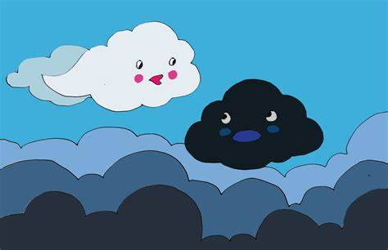
Câu chuyện: Đám mây đen xấu xí
Dải mây trăng yểu điệu lượn gần tới đám mây đen xấu xí. Nó đỏng đảnh liếc mắt sang đám mây đen bĩu môi:
Nhọ nhẻm nhọ nhem thế mà cũng gọi là mây. Thật xấu hổ. Rồi cùng với làn gió nhẹ, dải mây trắng thướt tha trong tà váy bồng xốp trắng tinh lướt qua mặt đám mây đen một cách kiêu ngạo. Mây trắng nhởn nhơ dạo chơi trên những mái nhà, những cánh đồng khô khát. Mây đen vẫn chỉ lặng im. Nó cúi nhìn xuống cánh đồng hạn hán và nghĩ ngợi: “Mình sẽ làm gì để giúp đỡ các cô bác nông dân được nhỉ?”. Nó cố chịu đựng một cái nóng bức dữ dội của ngày hè. Mỗi lúc, đám mây đen một thêm xạm lại, nặng nề, có vẻ như càng xấu xí hơn. Rồi không biết vì thương các bác nông dân hay thương cánh đồng đang khát nước dưới kia, đám mây đen bỗng òa khóc. Những giọt nước mắt của nó trong trắng tinh khiết và mát rượi thấm vào lòng đất mẹ thân yêu. Những cánh đồng reo vui, những cỏ cây hoa lá bừng tỉnh, ríu rang nói cười như trong ngày hội. Tất cả đều cám ơn đám mây đen, cám ơn cơn mưa tốt bụng.
Lúc bấy giờ, dải mây trắng mãi chơi và kiêu kỳ chợt thấy xấu hổ quá “Mình thật xấu tính và vô tích sự” Nó ân hận lắm. Nó muốn nói lời xin lỗi với đám mây đen nhưng đã quá muộn rồi.

Slide 8
Củng cố
và dặn dò
Notes:
Bài giảng được thiết kế bởi: Vũ Hồng
LH: https://www.facebook.com/vuhong1972/

Slide 9
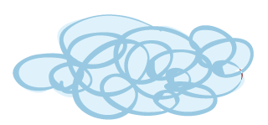
CHÀO TẠM BIỆT CÁC EM!
Notes:
Bài giảng được thiết kế bởi: Vũ Hồng
LH: https://www.facebook.com/vuhong1972/

